Slide 1
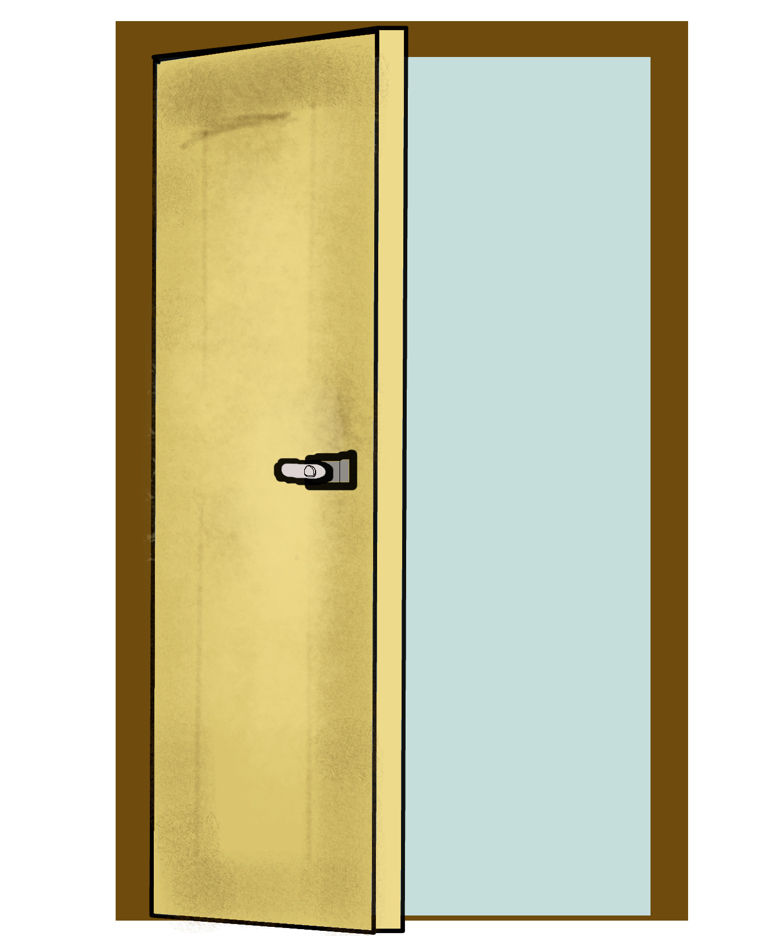

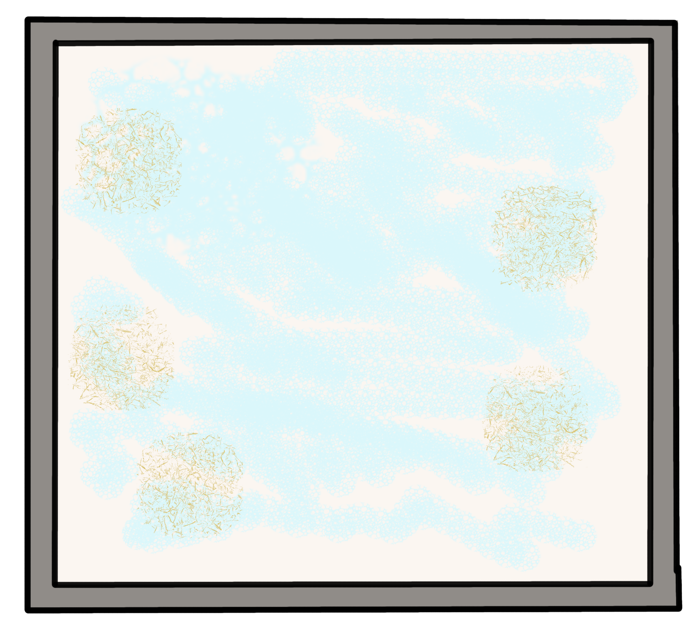
くうき い
空気を 入れかえよう

Slide 2
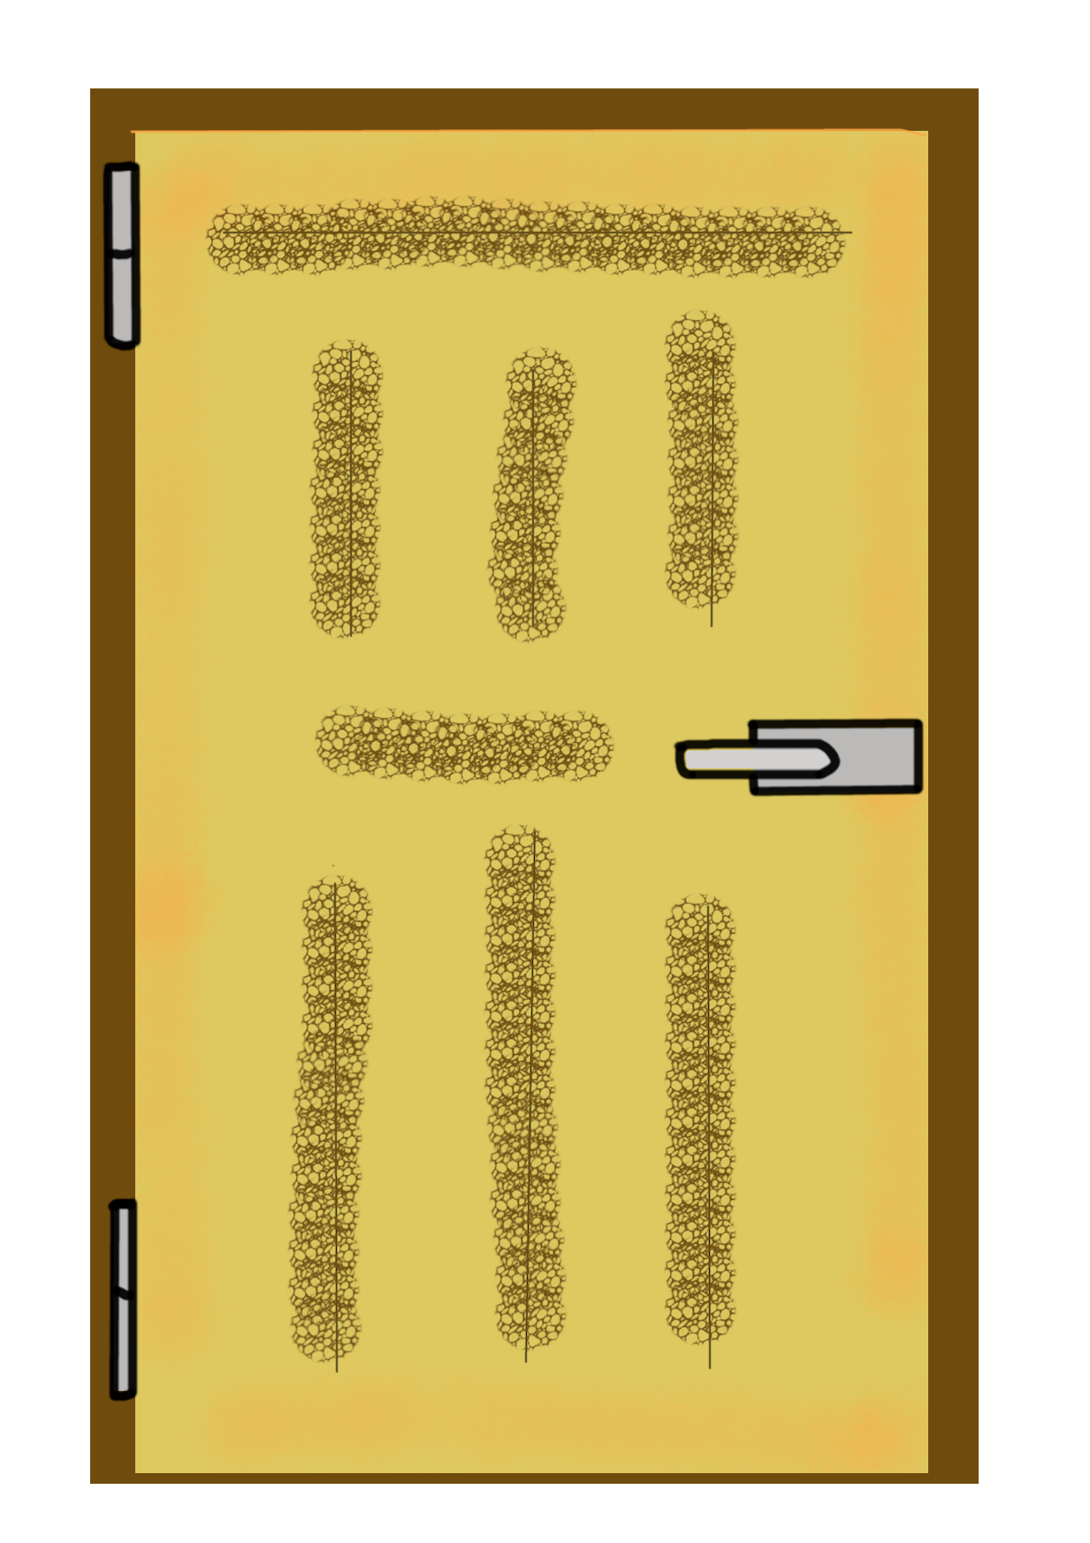

し
まどと ドアを 閉めていると

Slide 3
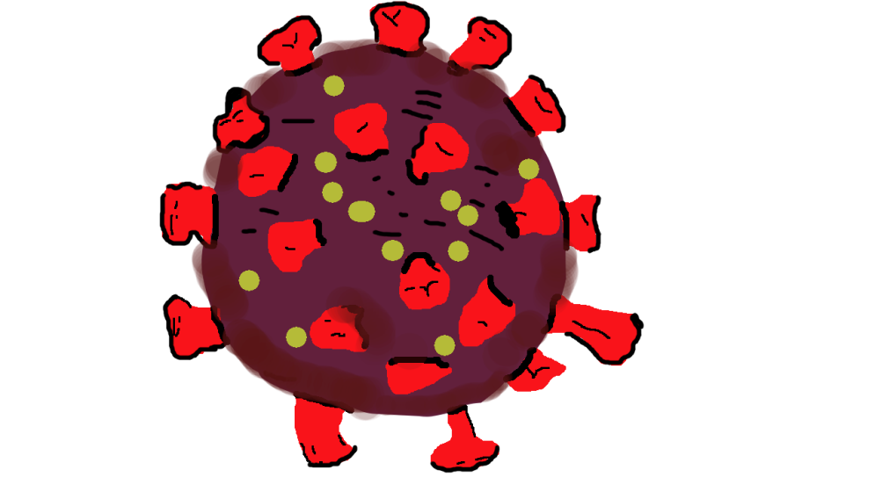
くうき
空気は よごれます

Slide 4
だから

Slide 5
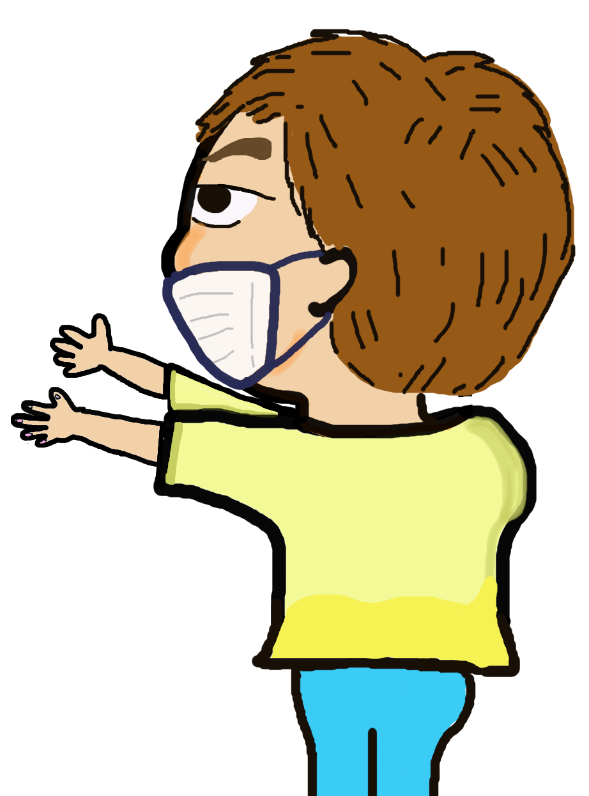
あ
まどと ドアを 開けましょう

Slide 6
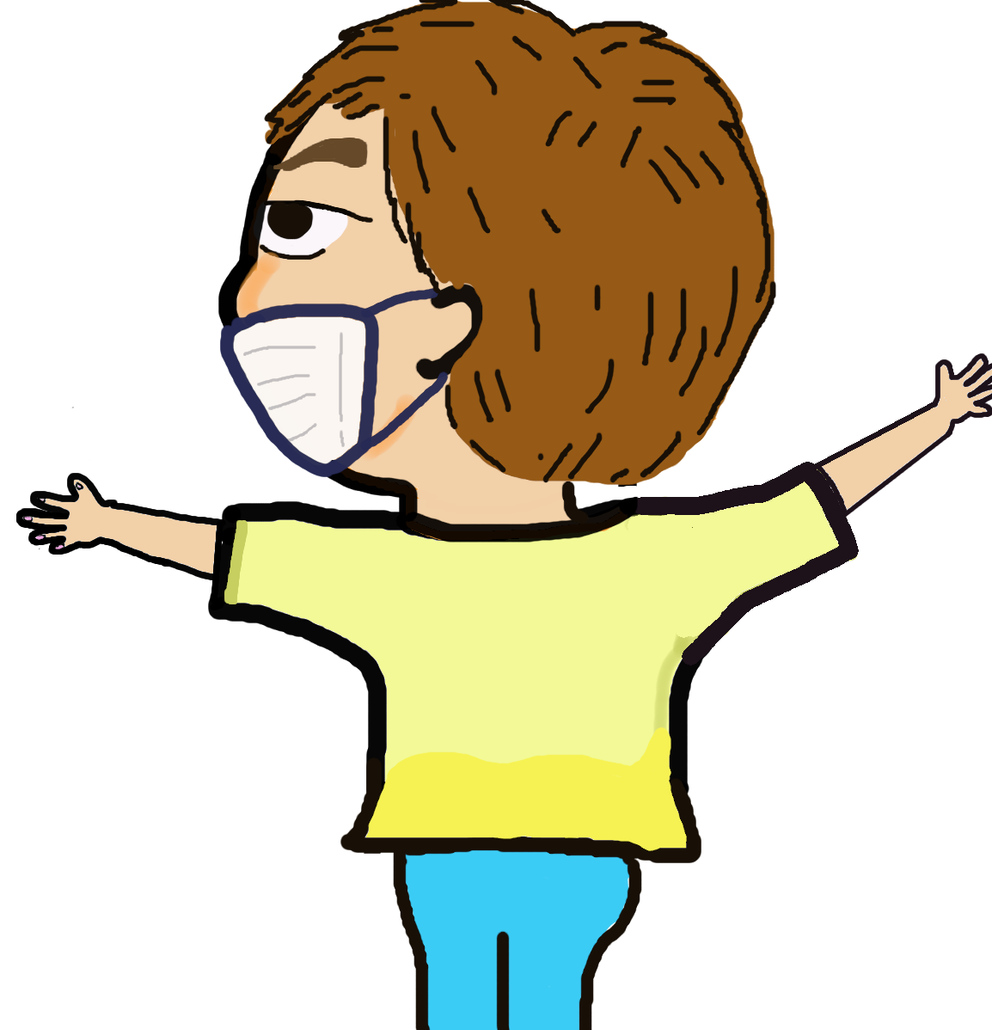
くうき
きれいな空気に かわります

Slide 7
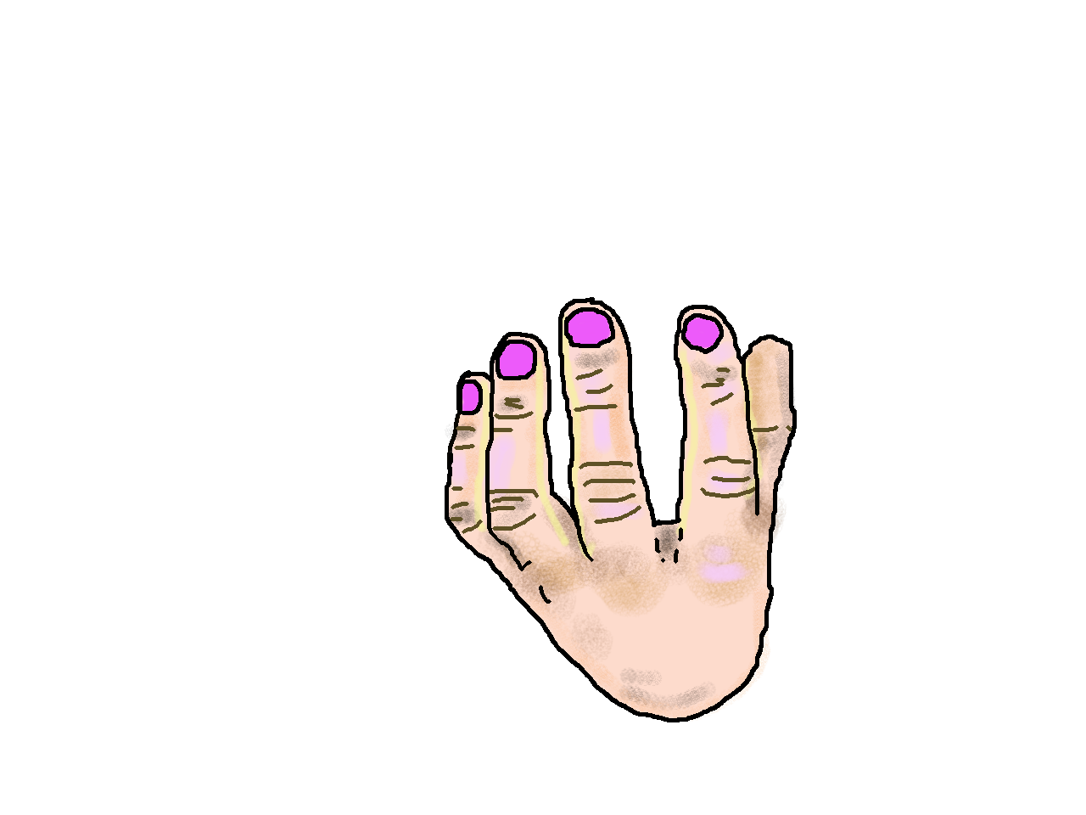

おしまい

